Slide 1
«Оперативный учет и мониторинг состояния фонда недр и недропользования на основе ФГИС»
А.В. Колядин
О.В. Митракова

Slide 2
Оперативный сбор и предоставление информации о недрах и недропользовании
Потребности современного этапа информатизации:
необходимость централизованного хранения и удаленного доступа к информации
актуализация информации на месте ее производства
доступность электронных копий документов (лицензионных, проектных, утверждающих)
оперативность предоставления информации органам власти и недропользователям
оперативный учёт и мониторинг состояния фонда недр, планирование и анализ его использования
=> оперативный сбор и предоставление, учет и мониторинг состояния объектов фонда недр и недропользования на базе интернет ФГИС

Slide 3
Оперативные отраслевые ФГИС
ФГИС «Автоматизированная система лицензирования недропользования» (АСЛН)
Раздел «Протоколы ГКЗ/ТКЗ», ФГИС «АСЛН»
Раздел «Протоколы ЦКР/ТКР», ФГИС «АСЛН»
Статистическая отчетность недропользователя
ФГИС «СИБД» - справочно-информационная система проектов и смет на геологическое изучение недр
ФГИС «Учет и баланс подземных вод»
Государственный учет и баланс запасов МПВ
Статистическая отчетность недропользователя о выполнении условий пользования недрами
Портал госуслуг и функций Роснедр и Личный кабинет недропользователя (ЛК)

Slide 4
Преимущества ФГИС
Единая централизованная база данных – пополняемый из первоисточника (отделы лицензирования центрального аппарата и территориальных органов) в режиме on-line, федеральный информационный ресурс
Регламентированный удаленный доступ для каждого тероргана Роснедр, ТФГИ, органа власти субъектов РФ к информации для ведения учета по его территории
Разграничение доступа согласно уровню полномочий и территориально-административному уровню пользователей
Персональная ответственность исполнителей за внесенную информацию
Простой, доступный интерфейс для пользователей без подготовки: специалистов отделов лицензирования, геологических фондов и организаций, срок освоения - несколько дней.
Встроенная Интернет-ГИС для оперативной визуализации данных лицензирования в режиме удаленного доступа на картографической основе
Обеспечение выполнения госуслуг, удаленное предоставление информации в системе Роснедр, недропользователям, контрольным госорганам (ФНС, Росприроднадзор и др.)

Slide 5
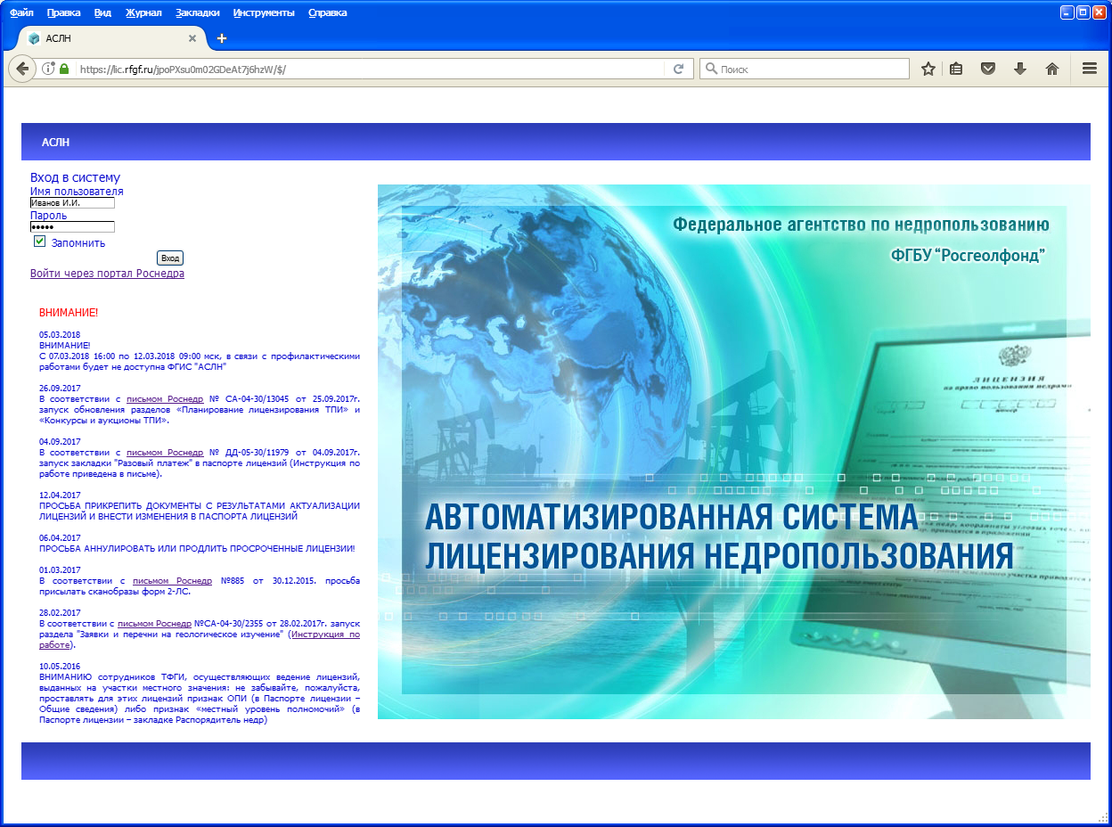
ФГИС АСЛН
Из ГЗ ТФГИ: «Ведение ФГИС «Автоматизированная система лицензирования недропользования по территории федерального округа»

Slide 6
Основные направления информатизации лицензирования (текущее состояние)
Автоматизация учета и сопровождение процессов:
Планирование лицензирования участков недр (приказ Роснедр №47 от 01.02.2017)
Заявки и перечни на геологическое изучение (приказ МПР №583 от 10.11.2016)
Конкурсы и Аукционы на пользование недрами(письмо Роснедр №СА-04-30/3543 от 06.04.2016)
Реестры лицензий (ТПИ, УВС, ПВ и др.) (приказ Роснедр №353 от 05.04.2011)
Досрочное прекращение права пользования (письмо Роснедр №СА-04-30/3261 от 29.03.2016)
Экспертиза запасов ГКЗ/ТКЗ (распоряжение Роснедр №ВП-04-30/4948 от 30.04.2014)
Экспертиза проектов разработки (распоряжение Роснедр №ВП-04-30/4948)
Экспертиза проектов на геологическое изучение (приказ Роснедр №498 от 03.09.2014)
Межведомственное электронное взаимодействие (№210-ФЗ от 27.07.2010 приказ Роснедр №593 от 16.07.2013)

Slide 7
ФГИС АСЛН. Сбор протоколов
Из ГЗ ТФГИ: «Внесение информации на основе технологии удаленного сбора по протоколам государственной экспертизы запасов и проектам разработки месторождений, предоставленным Департаментом по недропользованию и органами государственной власти субъектов РФ по всем видам ПИ в объеме поступлений»

Slide 8
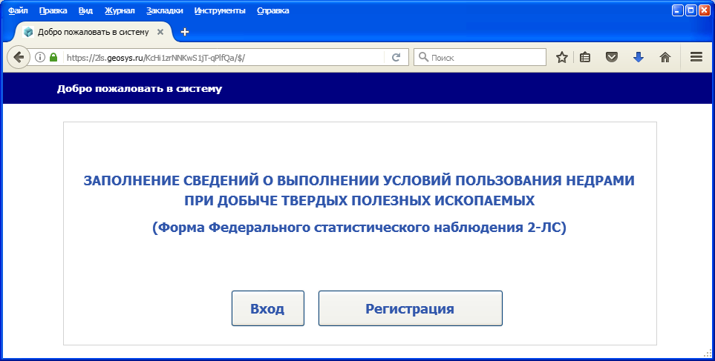
ФГИС АСЛН. Сбор статотчетности
Из ГЗ ТФГИ: «Сбор и обработка данных государственной статистической отчетности недропользователей 2-ЛС по субъектам РФ федерального округа»
2-ЛС – сбор, сканирование и предоставление в РГФ

Slide 9
ФГИС АСЛН. Сбор статотчетности 2-ЛС
№ п\п | Территориальный орган субъекта РФ | Кол-во действующих лицензий | Кол-во лицензий с отчетностью 2-ЛС | Доля отчетности по лицензиям, % | 2-ЛС поданы на бумажном носителе (web) ТПИ | Доля ожидаемой отчетности по лицензиям, %
1 | ЦФО | 163 | 46 | 28,2 | 30 | 46,6
2 | СЗФО | 228 | 115 | 50,4 | 33 | 64,9
3 | ЮФО | 126 | 30 | 23,8 | 62 | 73
4 | СКФО | 64 | 34 | 53,1 | 11 | 70
5 | ПФО | 314 | 90 | 28,7 | 36 | 72
 | Всего по пяти округам: | 895 | 315 | 36,9 | 172 | 65,3
Из пяти округов формы 2-ЛС не представили:
ЦФО: Костромская обл., Липецкая обл.,
СЗФО: Псковская обл., Вологодская обл.,
ЮФО: Краснодарский край,
СКФО
Из пяти округов формы 2-ЛС по ТПИ не поступили:
ЦФО: Костромская область Липецкая область
СЗФО: Псковская область Вологодская область
ЮФО: Краснодарский край
СКФО: Республика Ингушетия

Slide 10
ФГИС АСЛН. Сбор статотчетности 2-ЛС
Проблемы сбора статотчетности по ОПИ
Отсутствие лицензий, выданных на участки недр местного значения, в ФБУ ТФГИ, не определена ответственность за ведение лицензий ОПИ
Недропользователи не уведомляются о необходимости подачи формы
Отсутствие поступлений форм в ТФГИ
2-ЛС по ОПИ не поступили
СЗФО: Новгородская область, Псковская область, Вологодская область
ЮФО: Ростовская область, Краснодарский край
СКФО: Чеченская Республика, РСО-Алания, Кабардино-Балкарская Республика
ПФО: Пензенская область, Республика Мордовия, Республика Марий- Эл, Саратовская область, Ульяновская область

Slide 11
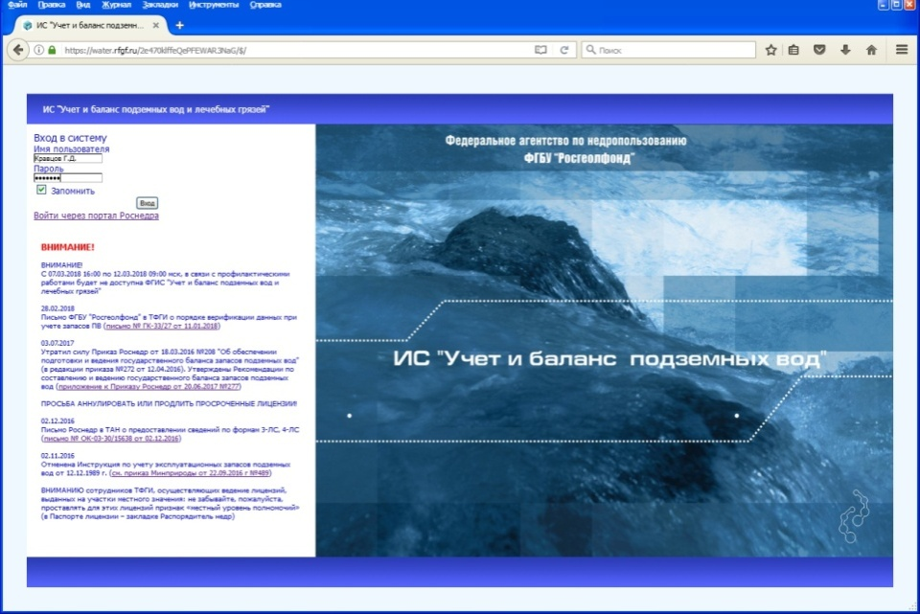
ФГИС «Учет и баланс подземных вод»
Государственный учет месторождений и участков подземных вод, запасов подземных вод и их распределения
Учет и обобщение данных по добыче подземных вод по сведениям статотчетности недропользователей
Автоматическое формирование основных и сводных таблиц государственного учета и баланса запасов подземных вод из БД ИС
Информационно-технологическое обеспечение ведения кадастра месторождений (участков) подземных вод

Slide 12
ФГИС «Учет и баланс подземных вод»
Из ГЗ ТФГИ: «Ведение ФГИС «Учет и баланс подземных вод» по территории федерального округа»
Проверка данных по месторождениям подземных вод и их запасам, лицензиям на добычу подземных вод и отнесению их на запасы месторождений, сведений по добыче подземных вод с выверкой таблиц баланса запасов подземных вод
(письмо ФГБУ "Росгеолфонд" в ТФГИ о порядке верификации данных при учете запасов ПВ (№ ГК-33/27 от 11.01.2018)

Slide 13
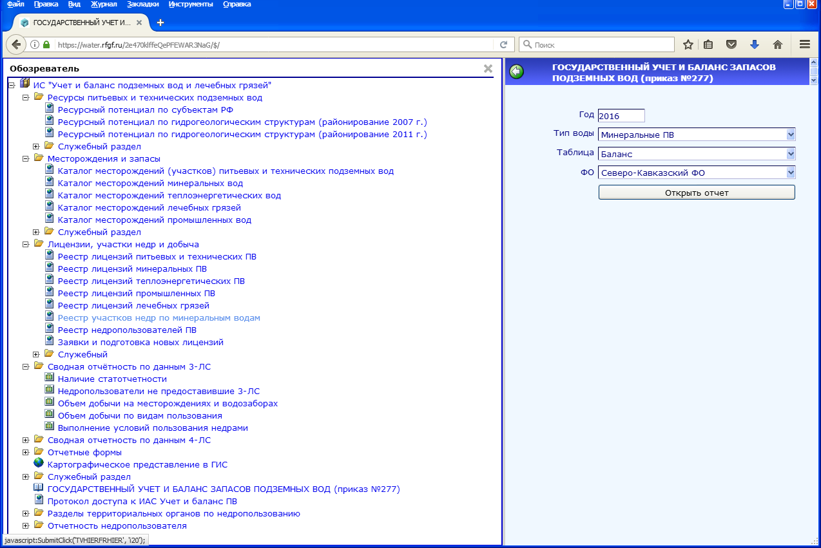
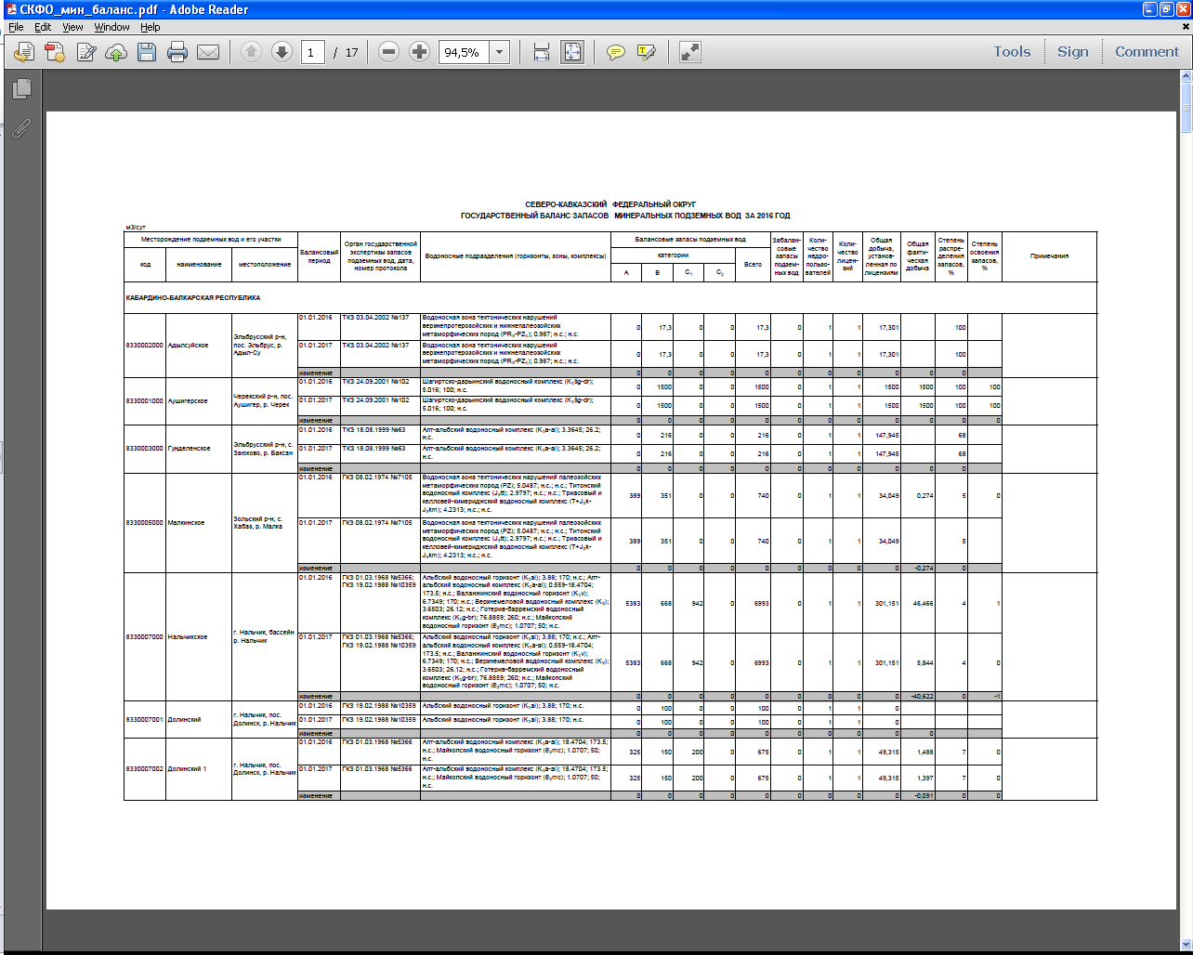
ФГИС «Учет и баланс подземных вод»
Автоматическое формирование основных и сводных таблиц государственного учета и балансов запасов подземных вод из БД ИС

Slide 14
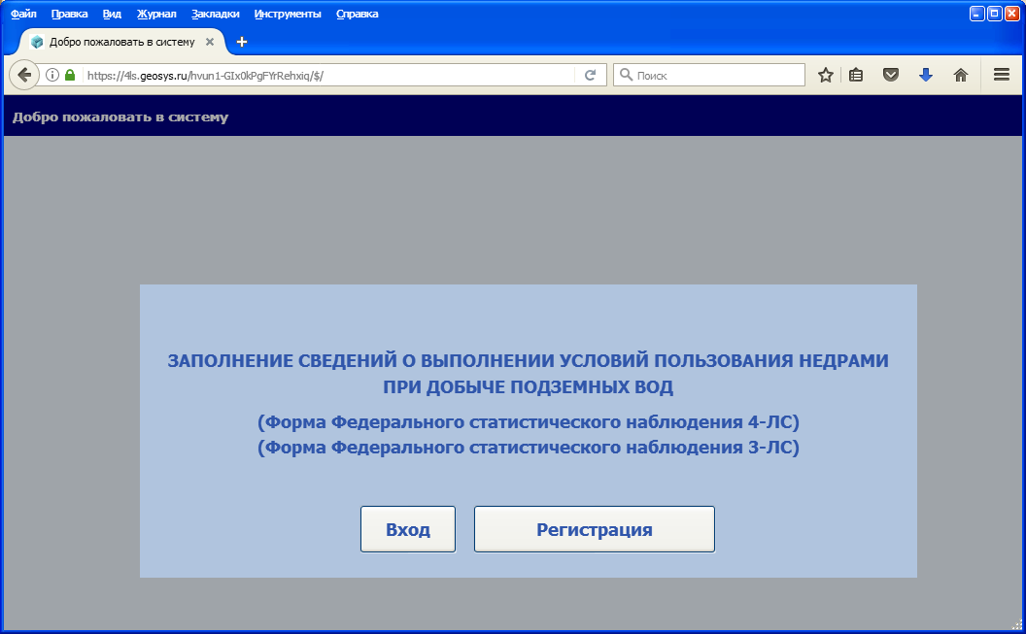
ФГИС «Учет и баланс подземных вод». Сбор статотчетности
Из ГЗ ТФГИ: «Сбор и обработка данных государственной статистической отчетности недропользователей 3-ЛС, 4-ЛС по субъектам РФ федерального округа»
3-ЛС, 4-ЛС – сбор, проверка и ввод данных в БД с бумажных форм в объеме поступлений

Slide 15
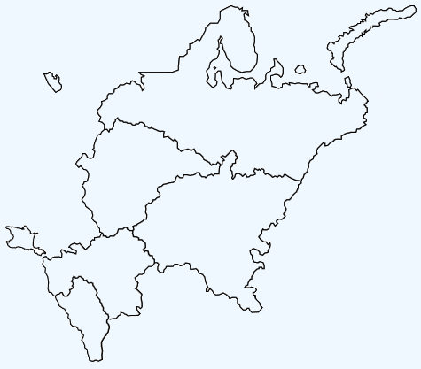
Ответы на письмо о предоставлении сведений об объемах собранных форм федерального статистического наблюдения 3-ЛС, 4-ЛС
СЗФО: Ответило 3 региона (23%)
ТФГИ по ЦФО отчитался за округ в целом
ТФГИ по ПФО
отчитался за
каждый регион
(100%)
ТФГИ по ЮФО отчитался
за округ в целом
и ответило 5 регионов (63%)
СКФО: Ответило 4 региона (57%)
Всего поступило ответов из 3 ТФГИ по федеральным округам и из 12 регионов

Slide 16
ФГИС «Учет и баланс подземных вод». Сбор статотчетности 3-ЛС, 4-ЛС
Федеральный округ | Действующих лицензий | % заполнения отчетности 3-ЛС
Центральный | 134 | 64,9
Северо-Западный | 71 | 70,4
Южный | 76 | 65,8
Северо-Кавказский | 86 | 68,6
Приволжский | 156 | 81,4
Федеральный округ | Действующих лицензий | Собрано 4-ЛС на бумажных носителях | Внесено с бумажных форм | % заполнения отчетности 4-ЛС
Центральный | 12523 | 400(обработано) | 1551 | 42,3
Северо-Западный | 3239 | 414 (по данным 3-х субъектов) | 173 | 32,4
Южный | 4793 | 582 | 493 | 34,0
Северо-Кавказский | 812 | 136 (по данным 3-х субъектов) | 50 | 44,2
Приволжский | 11304 | 4724 | 1532 | 44,9

Slide 17
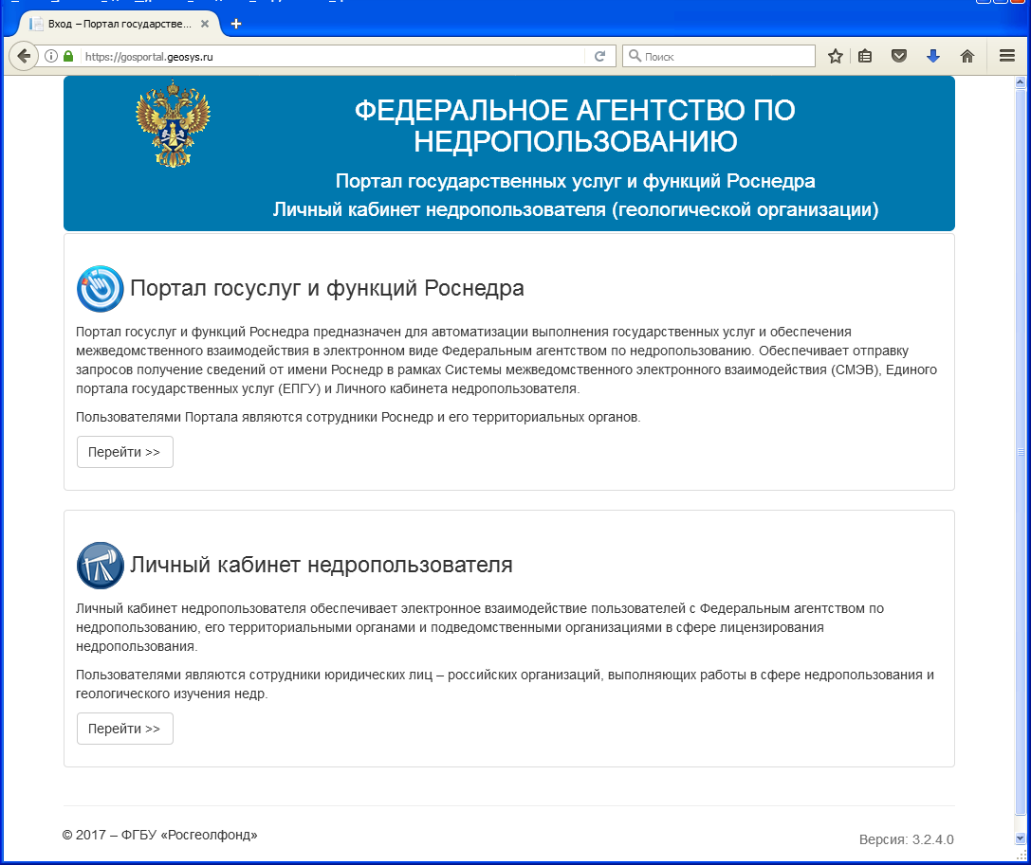
ФГИС Портал ГУ и ЛК
Обеспечение межведомственных запросов ФНС
Передача в ФНС сведений по лицензиям и их изменения
Автоматизированное выполнение запросов внешних ведомств и получения сведений
из реестра лицензий
Заполнение и подача
статотчетности НП
в электронном виде
Получение сведений о
прохождении экспертизы
и справок по ГУ

Slide 18
Контроль наполнения и качества информации в АСЛН
Контроль должен обеспечиваться:
документированием лицензий
(реализовано подключение сканобразов лицензионных документов согласно текущему состоянию лицензирования в конкретных территориальных органах, степень документирования действующих лицензий УВС, ТПИ и ПВ – 93-99,9%)
автоматическими процедурами контроля и протоколирования
действия пользователя при вводе и актуализации информации
запросами к федеральным информационным ресурсам (автоматическое получение сведений из ЕГРЮЛ/ЕГРИП)
оператором системы (Росгеолфонд) и курирующими отраслевыми организациями (ВИМС, ВНИГНИ)

Slide 19
Проблемы ведения учета
1. Слабое нормативное обеспечение, определяющее ответственность за внесение информации в ИС => неполнота и несвоевременность внесения информации и документов
выполнение и актуализация регламента, регулирующего сроки ввода и контроля информации с персональной ответственностью исполнителя
постепенный переход к подготовке и выдаче лицензий из АСЛН
2. Отсутствие нормативно-правового обеспечения взаимодействия с органами власти субъектов РФ => нет координации лицензирования между Роснедрами и органами власти субъектов РФ на участках местного значения
организация нормативно-правового взаимодействия при ведении учета
совместное использование ФГИС как единой информационной основы лицензирования пользования недрами (реализация предложения Роснедр органам власти субъектов РФ (от 19.03.2015 №2665) о совместном использовании ФГИС)
3. Дублирование ввода информации в ИС на территориальном уровне =>
внедрение технологии ликвидации параллельного ввода информации в учетные блоки систем (ФГИС «АСЛН» и ИС «Недра»), а также верификации на всех уровнях

Slide 20
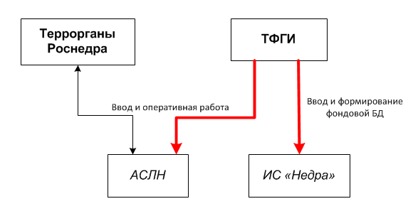
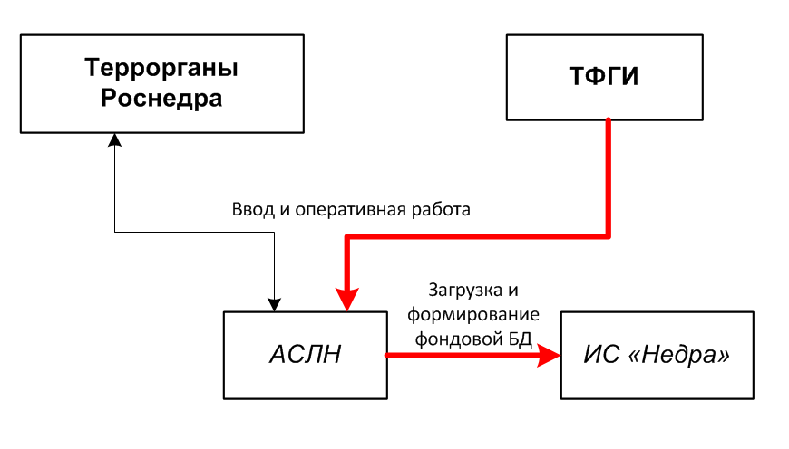
Проблемы ведения учета
Ликвидация дублирования ввода лицензионной информации в информационные системы на территориальном уровне

Slide 21
Основные направления информатизации (перспектива)
Лицензирование, подготовка и печать лицензий
Заявки на изменение и дополнения к лицензиями
Досрочное прекращение права пользования (на территориальном уровне)
Каталог объектов с апробированными прогнозными ресурсами
Прямая подача статистической отчетности через личный кабинет недропользователя

Slide 22
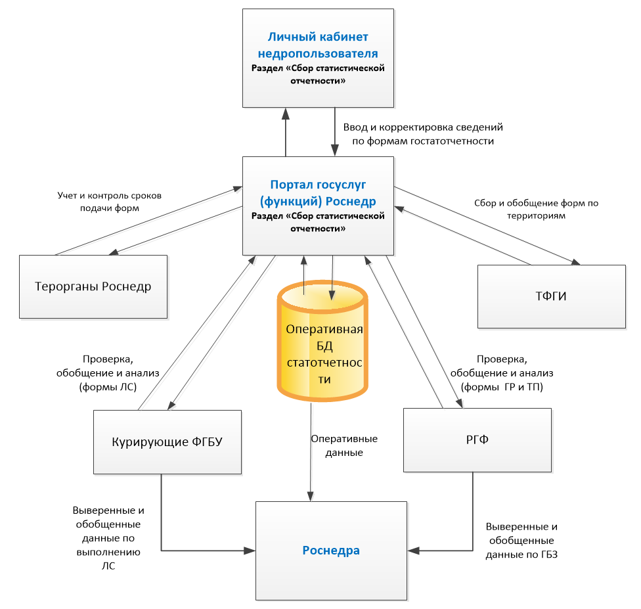
Сбор и обработка форм государственной статистической отчетности
Внедрение нового порядка и технологии сбора статистической отчетности в электронном виде на основе личного кабинета недропользователя

Slide 23
Спасибо за внимание!

